Slide 1


Slide 2
Java (вимовляється Джава; інколи — Ява) — об'єктно-орієнтована мова програмування, випущена компанією Sun Microsystems у 1995 році як основний компонент платформи Java. Зараз мовою займається компанія Oracle, яка придбала Sun Microsystems у 2009 році. Синтаксис мови багато в чому схожий на C та C++. У офіційній реалізації Java-програми компілюються у байт-код, який при виконанні інтерпретується віртуальною машиною для конкретної платформи.
Oracle надає компілятор Java та віртуальну машину Java, які задовольняють специфікації Java Community Process, під ліцензією GNU General Public License.

Slide 3
Назва
Спочатку мова називалася Oak («дуб») і розроблялася Джеймсом Гослінгом для програмування побутових електронних пристроїв. Згодом вона була перейменована в Java і стала використовуватися для написання клієнтських застосунків і серверного програмного забезпечення. Названа на честь марки кави Java, яка, в свою чергу, отримала найменування однойменного острова (Ява), тому на офіційній емблемі мови зображена чашка з паркою кавою. Існує й інша версія походження назви мови, пов'язана з алюзією на кава-машину як приклад побутового влаштування, для програмування якого спочатку мова створювалася.

Slide 4
Історія
Головним мотивом створення Java була потреба в мові програмування, яка б не залежала від платформи (тобто від архітектури) і яку можна було б використовувати для створення програмного забезпечення, що вбудовується в різноманітні побутові електронні прилади, такі як мобільні засоби зв'язку, пристрої дистанційного керування тощо.
Досить скоро майже всі найпопулярніші тогочасні веб-оглядачі отримали можливість запускати «безпечні» для системи Java-аплети всередині веб-сторінок. У грудні 1998 р. Sun Microsystems випустила Java 2 (спершу під назвою J2SE 1.2), де було реалізовано декілька конфігурацій для різних типів платформ. Наприклад, J2EE призначалася для створення корпоративних застосунків, а значно урізана J2ME для приладів з обмеженими ресурсами, таких як мобільні телефони. У 2006 році в маркетингових цілях версії J2 було перейменовано у Java EE, Java ME та Java SE відповідно.

Slide 5
Історія
Період становлення Java збігся у часі з розквітом міжнародної інформаційної служби World Wide Web. Ця обставина відіграла вирішальну роль у майбутньому Java, оскільки Web теж вимагала платформо-незалежних програм. Як наслідок, були зміщені акценти в розробці Sun з побутової електроніки на програмування для Інтернет.

Slide 6
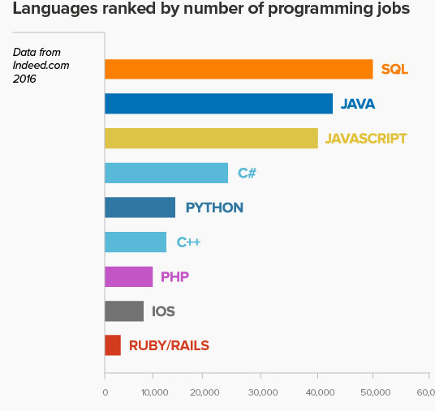

Slide 7
Головні концепції
У створенні мови програмування Java було такі початкові цілі:
Синтаксис мови повинен бути «простим, об'єктно-орієнтовним та звичним».
Реалізація має бути «безвідмовною та безпечною».
Повинна зберегтися «незалежність від архітектури та переносимість».
Висока продуктивність виконання
Мова має бути «інтерпретованою, багатонитевою, із динамічним зв'язуванням модулів».

Slide 8
Транслятор
Трансля́тор (англ. translator) — програма або технічний засіб, який виконує перетворення чи іншу обробку текстів програм.
Транслятори поділяються на:
компілятори — перетворюють текст програми мови високого рівня в об'єктний код чи байт-код.
декомпілятори — навпаки, намагаються з машинного коду отримати початковий код на високорівневій мовах.
асемблери — перетворюють текст програми мови асемблера в машинний код.
дизасемблери — навпаки, намагаються розшифрувати машинний код.
інтерпретатори — отримують текст програми та набір вхідних даних, і повертають результат виконання програми над вхідними даними.
препроцесори — отримують текст програми, і повертають перетворений певним чином текст програми.
Оскільки компілятори та інтерпретатори реалізують мови програмування, вони мають спільні риси: їх структура досить схожа, в основу їх реалізації покладено спільні теоретичні результати та практичні методи реалізації.

Slide 9
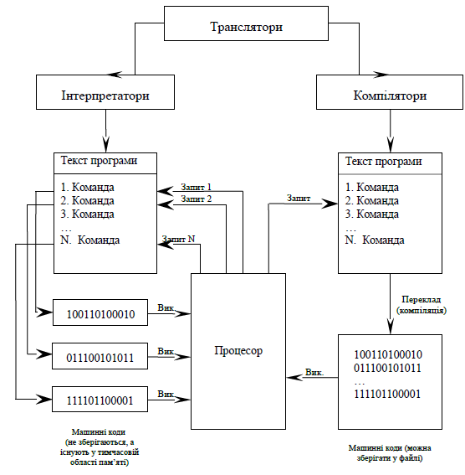

Slide 10
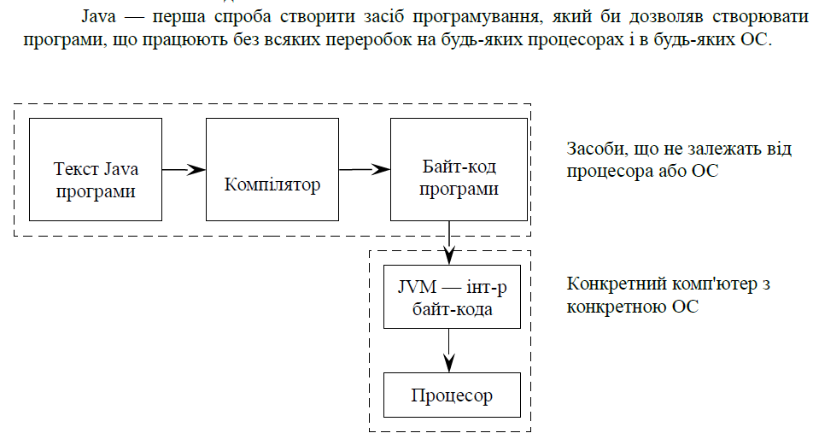

Slide 11
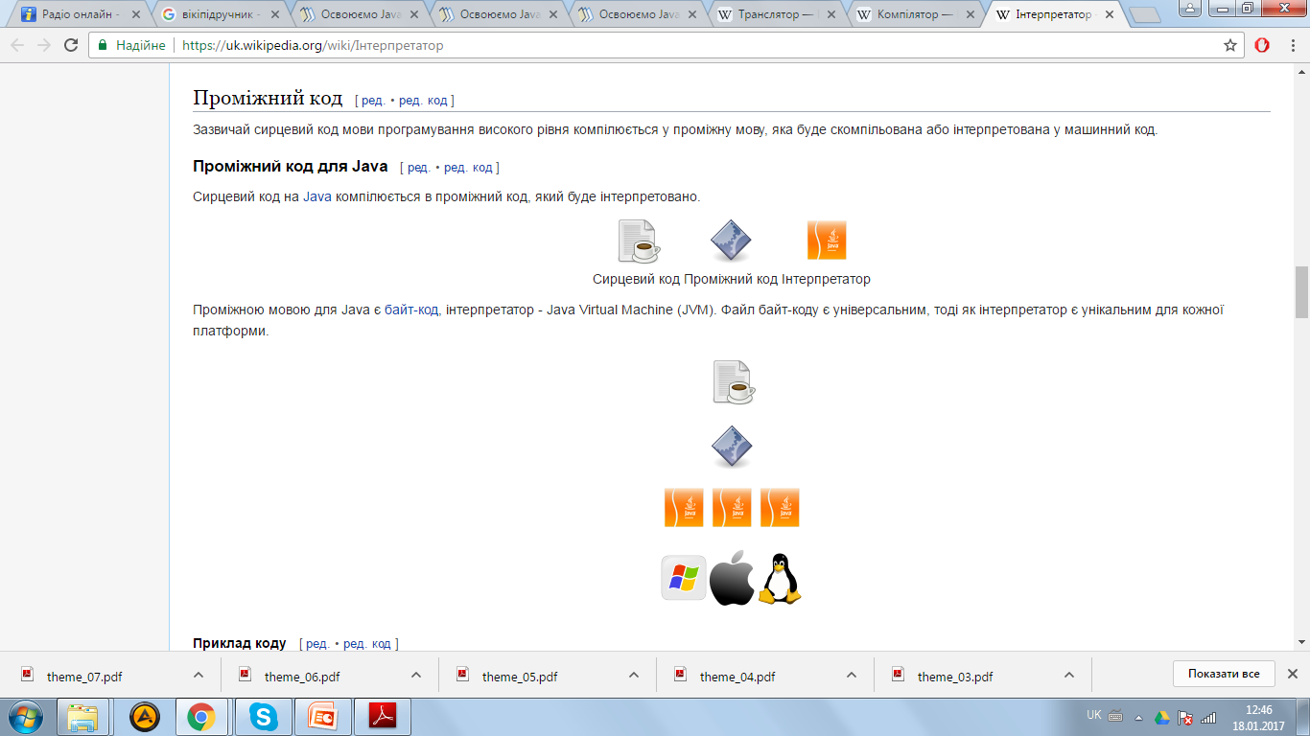
Проміжний код для Java
Сирцевий код на Java компілюється в проміжний код, який буде інтерпретовано.
Проміжною мовою для Java є байт-код, інтерпретатор - Java Virtual Machine (JVM). Файл байт-коду є універсальним, тоді як інтерпретатор є унікальним для кожної платформи.

Slide 12
Компілятор
Компілятор (англ. Compiler від англ. to compile збирати в ціле) — комп'ютерна програма (або набір к. програм), що перетворює (компілює) вихідний код, написаний певною мовою програмування (мова джерела, англ. source language), на семантично еквівалентний код в іншій мові програмування (мова цілі, англ. target language), який, як правило, необхідний для виконання програми машиною, наприклад, комп'ютером.
Коротко компілятор можна визначити, як програму або технічний засіб, що виконує компіляцію.
Історично компілятором називалась програма що зв'язувала підпрограми, чим й зумовлено походження слова. Сьогодні це завдання виконує компонувальник.
Для виконання програма не завжди повинна бути перекладена компілятором, існує також інший принцип: покрокове виконання програмних інструкцій інтерпретатором.

Slide 13
Інтерпретатор
Інтерпретатор мови програмування (interpreter) — програма чи технічні засоби, необхідні для виконання інших програм, вид транслятора, який здійснює пооператорну (покомандну, построкову) обробку, перетворення у машинні коди та виконання програми або запиту (на відміну від компілятора, який транслює у машинні коди всю програму без її виконання).
Інтерпретатори можуть працювати як з сирцевим кодом програми (англ. source code), написаним мовою програмування, так і з байт-кодом (інтерпретатори байт-коду).

Slide 14
Платформа Java
Під «незалежністю від архітектури» мається на увазі те, що програма, написана на мові Java, працюватиме на будь-якій підтримуваній апаратній чи системній платформі без змін у початковому коді та перекомпіляції.
Цього можна досягти, компілюючи початковий Java код у байт-код, який є спрощеними машинними командами. Потім програму можна виконати на будь-якій платформі, що має встановлену віртуальну машину Java, яка інтерпретує байткод у код, пристосований до специфіки конкретної операційної системи і процесора. Зараз віртуальні машини Java існують для більшості процесорів і операційних систем.

Slide 15
Об'єктність
На противагу C++, Java об'єктно-орієнтованіша. Всі дані і дії групуються в класи об'єктів. Виключенням з повної об'єктності (як скажімо в Smalltalk) є примітивні типи (int, float тощо). Це було свідомим рішенням проектувальників мови задля збільшення швидкості. Через це Java не вважається повністю об'єктно-орієнтовною мовою.
У Java всі об'єкти є похідними від головного об'єкта (він називається просто Object), з якого вони успадковують базову поведінку і властивості.
Хоча у C++ вперше стало доступне множинне успадкування, але у Java можливе тільки одинарне успадкування, завдяки чому виключається можливість конфліктів між членами класу (методи і змінні), які успадковуються від базових класів.

Slide 16
Безпека
У намірах проектувальників Java мала замінити C++ — об'єктного наступника мови C.[7] Проектувальники почали з аналізу властивостей C++, які є причиною найбільшого числа помилок, щоби створити просту, безпечну і безвідмовну мову програмування.
В Java існує система винятків або ситуацій, коли програма зустрічається з неочікуваними труднощами, наприклад:
операції над елементом масиву поза його межами або над порожнім елементом
читання з недоступного каталогу або неправильної адреси URL
ввід недопустимих даних користувачем

Slide 17
Безпека
Одна з особливостей концепції віртуальної машини полягає в тому, що помилки (виключення) не призводять до повного краху системи. Крім того, існують інструменти, які «приєднуються» до середовища періоду виконання і кожен раз, коли сталося певне виключення, записують інформацію з пам'яті для відлагодження програми. Ці інструменти автоматизованої обробки виключень надають основну інформацію щодо виключень в програмах на Java.
Проте мову програмування Java не рекомендується використовувати в системах, збій в роботі яких може призвести до смерті, травм чи значних фізичних ушкоджень (наприклад, програмне забезпечення для керування атомними електростанціями, польотами, систем життєзабезпечення чи систем озброєння) через ненадійність програм, написаних на мові програмування Java, пункт ліцензії Microsoft 7.7.h.

Slide 18
Автоматичне керування пам'яттю
Java використовує автоматичний збирач сміття для керування пам'яттю під час життєвого циклу об'єкта. Програміст вирішує, коли створювати об'єкти, а віртуальна машина відповідальна за звільнення пам'яті після того, як об'єкт стає непотрібним. Коли до певного об'єкта вже не залишається посилань, збирач сміття може автоматично прибирати його із пам'яті. Проте, витік пам'яті все ж може статися, якщо код, написаний програмістом, має посилання на вже непотрібні об'єкти, наприклад на об'єкти, що зберігаються у діючих контейнерах.
Збирання сміття (англ. garbage collection) — одна з форм автоматичного керування оперативною пам'яттю комп'ютера під час виконання програм. Підпрограма — «прибиральник сміття» — вивільняє пам'ять від об'єктів, які не будуть використовуватись програмою в подальшому

Slide 19
Приклад програми
public class HelloWorld {
public static void main(String []args) { System.out.println("Hello, World!");
}
}

Slide 20
Структура Java-програми
Програми на Java утворені з визначень класів та інтерфейсів. Класи містять змінні та константи, які утримують дані, методи, які виконують дії, та конструктори, які створюють екземпляри класів — об'єкти. Дані можуть мати простий тип (наприклад байт, ціле число, символ) або бути посиланням на об'єкт. Мова Java є статично типізованою.

Slide 21
Система типізації
Система типізації в програмуванні визначає множину припустимих значень даних та множину операцій над даними. Тип даних означає множину значень, які мають певне спільне значення або спосіб застосування (хоча, деякі типи, такі як абстрактні або функціональні типи, можуть і не представляти значень в програмі). Системи типізації різних мов програмування істотно різняться одна від одної. Найістотніші відмінності полягають в реалізаціях компіляції та поведінки під час виконання програми.
Приклад
3 + 4 = 7 (цілі числа)
"3" + "4" = "34" (рядки)
3 + "4" -> невідповідність типів операндів операції, помилка

Slide 22
Лексична структура
Java-програми записуються в Юнікоді, також надається лексичне перетворення, яке дозволяє записувати символи Юнікоду керівними кодами Unicode за допомогою лише множини символів ASCII. Мова Java представляє текст послідовностями 16-бітних кодових одиниць, використовуючи кодування UTF-16. За винятком коментарів, ідентифікаторів та вмісту символьних та рядкових літералів, всі вхідні елементи програми на Java складаються із символів ASCII або відповідних їм керівних кодів Unicode.

Slide 23
Типи даних
Java є суворо типізованою мовою, кожна змінна та вираз має тип, відомий на етапі компіляції.
Типи даних Java належать до двох категорій: прості (primitive) та вказівникові (reference). До простих типів належить булевий(логічний) тип, числові типи та символьний тип.
Числові типи складаються із цілих типів byte, short, int, long та дійсних типів float, double. Символьний тип представлений типом char. Вказівникові типи складаються із класів, інтерфейсів, масивів. Значенням вказівникового типу є вказівник на об'єкт — екземпляр класу чи масиву. Рядки є об'єктами класу String.

Slide 24
Використання іншими компаніями
При створенні Android (операційної системи з відкритим кодом) Google взяла за основу Java. Не зважаючи на те, що операційна система, збудована на ядрі Linux, була написана переважно на C, Android SDK використовує Java для розробки застосунків для платформи Android.
7 травня 2012 року суд Сан-Франциско виявив, що якщо API може бути захищене авторським правом, то Google, використовуючи Java в Android, порушив авторські права Oracle. Було підняте питання про правовий статус використання Java в Android-пристроях. Однак вже 31 травня того ж року федеральний суддя США постановив, що API не можуть бути захищеними авторським правом.

Slide 25
Графічний інтерфейс користувача
Для реалізації графічного інтерфейсу (GUI) в Java існують два основні пакети класів:
Abstract Window Toolkit (AWT)
Swing
Перевагами першого є простота використання, інтерфейс, подібний до інтерфейсу операційної системи, та дещо краща швидкодія, оскільки базується на засобах ОС, щоправда має обмежений набір графічних елементів. Другий пакет Swing реалізує власний Java-інтерфейс. Цей пакет створювався на основі AWT і має набагато більше можливостей та більшу кількість графічних елементів. Swing-компоненти ще називають полегшеними (англ. lightweight), оскільки вони написані повністю на Java і тому платформонезалежні.
Існують також сторонні пакети, найпопулярнішим є Standard Widget Toolkit (SWT, вимовляється «ес-дабл-ю-ті») — Стандартний інструментарій віджетів. Розроблений підрозділом Rational фірми IBM і компанією Object Technology International (OTI), зараз розвивається фондом Eclipse.

Slide 26
Встановлення і налаштування середовища розробки
Мінімум необхідного для програмування на Java — це JDK (Java Developer Kit - комплект розробника Java) та звичайний текстовий редактор. Щоправда бажано, щоб редактор хоча б здійснював підсвітку синтаксису програми, здійснював компіляцію, запуск та зневадження програми одним натисненням кнопки. Для цієї мети існують відносно прості безкоштовні текстові редактори, які часто або ж вже інтегровані або ж можна інтегрувати в різноманітні файлові менеджери (FAR, Total Commander, Frigate і т.д.). Такі редактори можуть бути корисні, якщо ресурси комп'ютера обмежені. Найкращим же варіантом є спеціалізовані середовища розробки (IDE — інтегроване середовище розробки) як то Eclipse, NetBeans або IDEA. При розробці великих проектів інтегровані середовища розробки значно полегшують роботу програмістові і скорочують час на розробку.

Slide 27
JDK та його встановлення
JDK це набір бібліотек класів, утиліт та документації для програмування на Java. Він складається з кількох компонентів. Ось основні із них:
компілятор javac. Транслює текст програми на Java в байт-коди віртуальної машини.
інтерпретатор java. З його допомогою запускаються програми відкомпільовані в байт-код. Містить в собі JVM (Віртуальну машину Java).
утиліта appletviewer. З її допомогою можна запускати аплети - графічні програми, які виконуються в інтернет браузері. Фактично вона являє собою браузер, який може запускати тільки аплети.
утиліта javadoc — призначена для створення документації.

